Slide 1
El rol de los gobiernos subnacionales en la búsqueda de financiamiento climático
Yuriana González Ulloa
Asesora de Planeación Estrategica y Coordinación Subnacional, GIZ
19 de noviembre del 2020

Slide 2
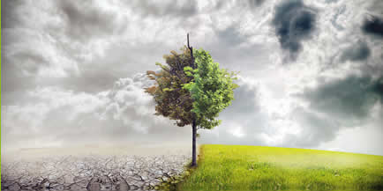
Contexto:
Cambio climático
Financiamiento climático
Es un riesgo para México
Por lo que se requiere incentivar una movilización de recursos
Puede provenir de diferentes fuentes
Sus impactos han aumentado y lo largo del tiempo mayores creando riesgos y amenazas
Un mayor número de partes interesadas se movilizan para invertir y contribuir a contrarrestar estos efectos.

Slide 3
Actividades GIZ :
El proyecto Alianza Mexicana Alemana de Cambio Climático tiene dentro de sus mandatos el apoyar a los gobiernos locales en la búsqueda de mecanismos de financiamiento que permitan la implementación de acciones de mitigación y adaptación a nivel local.
Curso virtual para municipios
Guía de financiamiento para estados

Slide 4
Guía de financiamiento climático para las entidades federativas en México (2018) Objetivos:
Herramienta para guiar a los gobiernos de los estados en el desarrollo de una arquitectura financiera que coadyuve a la implementación de su política.
Enfocada exclusivamente al financiamiento climático estatal dando pasos a seguir sobre las alternativas viables en términos de experiencia, facultades y costos.
Orientado al desarrollo y ruta de implementación de dos vehículos financieros: Anexo transversal en el Presupuesto de Egresos del Estado (PEE) y Fondos Ambientales o de Cambio Climático

Slide 5
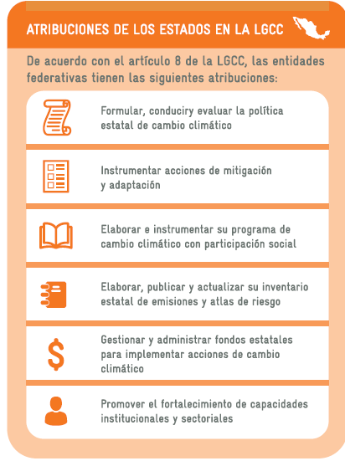
Política climática en México
Ley General de Cambio Climático (LGCC) destaca como mecanismos de financiamiento:
Fondo de Cambio Climático
Instrumentos económicos: mercado de emisiones e incentivos fiscales

Slide 6
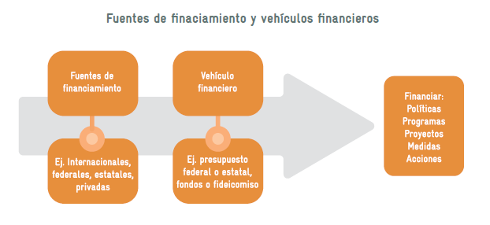
Financiamiento climático Arquitectura financiera para el cambio climático
Deuda soberana (art 17 de la CPEUM).
“las entidades federativas no pueden contraer directa o indirectamente obligaciones o empréstitos con entidades extranjeras”.
Solo la federación (SHCP)
I: GEF,GCF, bilaterales, multilaterales (BID, BM)
F: Presupuestos públicos, fondos y banca de desarrollo
P: Empresas, fundaciones u organismos
Vehículo financiero
=, ≠
fuente de financiamiento

Slide 7
Recursos internacionales con cooperación internacional
La cooperación técnica:
Enfocado al desarrollo de actividades para el fortalecimiento institucional, transferencia de conocimientos, desarrollo de estudios, incluyendo diagnósticos, estudios de pre-inversión y sectoriales que apoyan la formulación y preparación de proyectos e implementación de políticas o programas.
Cooperación Alemana al Desarrollo Sustentable (GIZ)
Agencia Francesa para el Desarrollo (AFD)
Programa México Dinamarca en Energía y Cambio Climático
Fondo de Prosperidad – UK

Slide 8
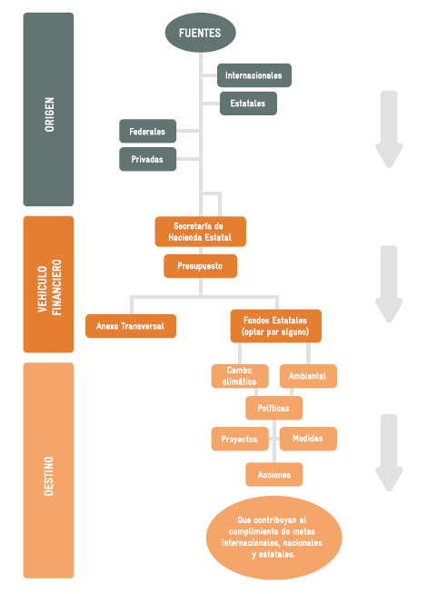
Estructura financiera estatal
Factible a conformar desde el origen hasta el destino de los recursos
Destino del recurso alineado con los objetivos de desarrollo estatal, nacional e internaciones (PEACC, ENCC y ODS)

Slide 9
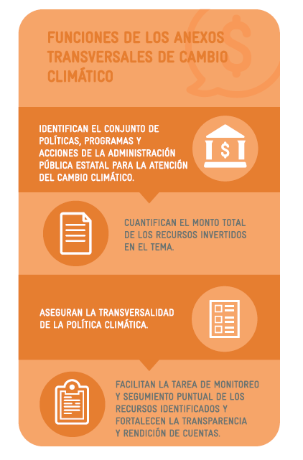
1. Anexo Transversal
Aparado dentro del Decreto de Presupuesto de Egresos, donde concurren programas presupuestarios, componentes de éstos y/o unidades responsables, cuyos recursos son destinados a obras, acciones y servicios vinculados a un fin específico, en este caso, la mitigación y adaptación al cambio climático.

Slide 10
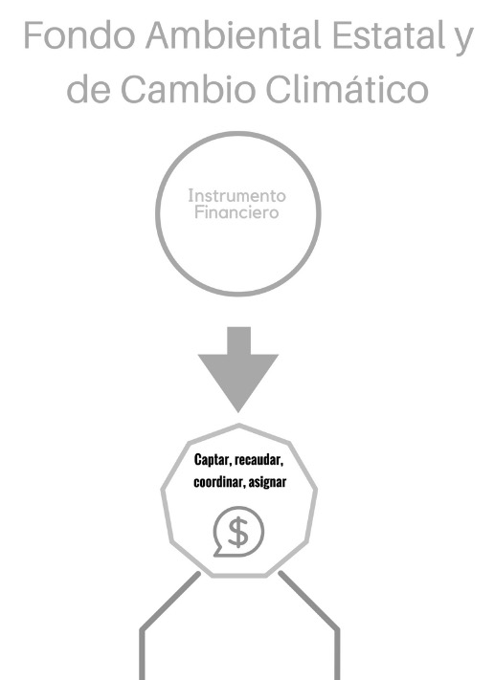
2. Fondo Ambiental Estatal y de Cambio Climático
Instrumento de tipo financiero.
Asignar recursos a la protección, preservación o conservación del medio ambiente y los recursos naturales, así como para cambio climático.
Recaudación, combina, coordinación fuentes financieras y recursos, que podrán ser utilizados por diferentes beneficiarios.

Slide 11
Ejemplos de instrumentos ambientales locales
Cargo por congestión, ej. Ecozona
Impuesto vehicular ej. Pago por tenencia, impuesto sobre vehículos nuevos
Impuesto o cargo a efluentes ej. Descargas directa a un cuerpo de agua
Impuesto o cargo a residuos sólidos urbanos: Aplica por peso

Slide 12
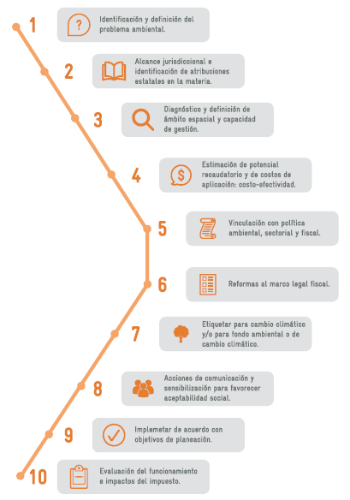
Elección del mejor instrumento fiscal ambiental aplicable a cada entidad federativa
http://iki-alliance.mx/guia-financiamiento-climatico-las-entidades-federativas-mexico/
Notes:
La creación e implementación de Fondos y Anexos Transversales son los instrumentos o vehículos financieros más utilizados y eficientes que asignan recursos para cambio climático.
La guía cuenta con los pasos a seguir para el establecimiento de ambos instrumentos, desde su proceso de fundamento legal, hasta acceso a la información, transparencia y rendición de cuentas y se encuentra en este link

Slide 13
Curso virtual financiamiento climático
Objetivo:
Se espera fortalecer las capacidades de los más de 2300 municipios del país para que logren formular proyectos robustos que sean factibles de acceder a financiamiento climático y de esa forma logren implementar sus medidas de mitigación y adaptación desde lo local
Crear un curso digital que permita crear capacidades a nivel local en materia de financiamiento climático municipal para el diseño, implementación y evaluación de proyectos.
8 Módulos
3 Meses
2 a 3 lecciones semanales
Autocontenido
Dinámico (microlearning)
Retroalimentación constante
Actividades interactivas / Gamificación
Evaluaciones parciales
Material descargable

Slide 14
EMPRESA CONSULTORA
El curso es un esfuerzo conjunto entre INAFED, SEMARNAT y GIZ, para constituir una herramienta de fortalecimiento institucional dirigida a gobiernos municipales.
SEP-DIC
DISEÑO TECNOPEDAGÓGICO
DESARROLLO EN PLATAFORMA VIRTUAL
LANZAMIENTO
ABRIL
2021
ENERO-MARZO
CONTENIDO
MI. Ciclo de Financiamiento
MII. Introducción al Diseño y Administración de Proyectos
MIII. Elementos comunes de las acciones de Mitigación y Adaptación
MIV. Medidas de Mitigación del Cambio Climático
MV. Medidas de Adaptación
MVI. Monitoreo, Evaluación y Cierre de Proyectos
MVII. Ciclo de proceso de Solicitud de Financiamiento
MVIII. Proyecto Final

Slide 15
VIDEO

Slide 16
Dudas y comentarios

Slide 17
¡Muchas gracias por su atención!
Alianza Mexicana Alemana de
Cambio Climático
Yuriana González Ulloa
Asesora técnica GIZ - México Mail: yuriana.gonzalez@giz.de

